Slide 1
Algorithmes de d’approche d’un meilleur coup au Puissance 4
Plan :
Présentation du jeu et de son implémentation en Python
Notion de fonction d’évaluation
Présentation de l’algorithme Minmax et résultats
Présentation l’élagage α-β et résultats
Possibilités d’amélioration
But :
Vérifier empiriquement la thèse de Victor Allis 1988 -> meilleur 1e coup : le centre
CAHON Eliot
N° :

Slide 2
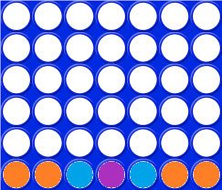
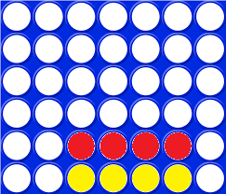
À propos du Puissance 4
Information complète et parfaite à somme nulle
Résolu
Nombre de possibilités

Slide 3

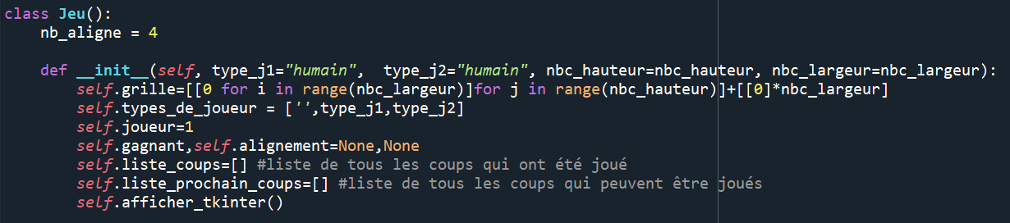


Implémentation en Python
Joueur 1 = 1 et Joueur 2 = $−1$

Slide 4
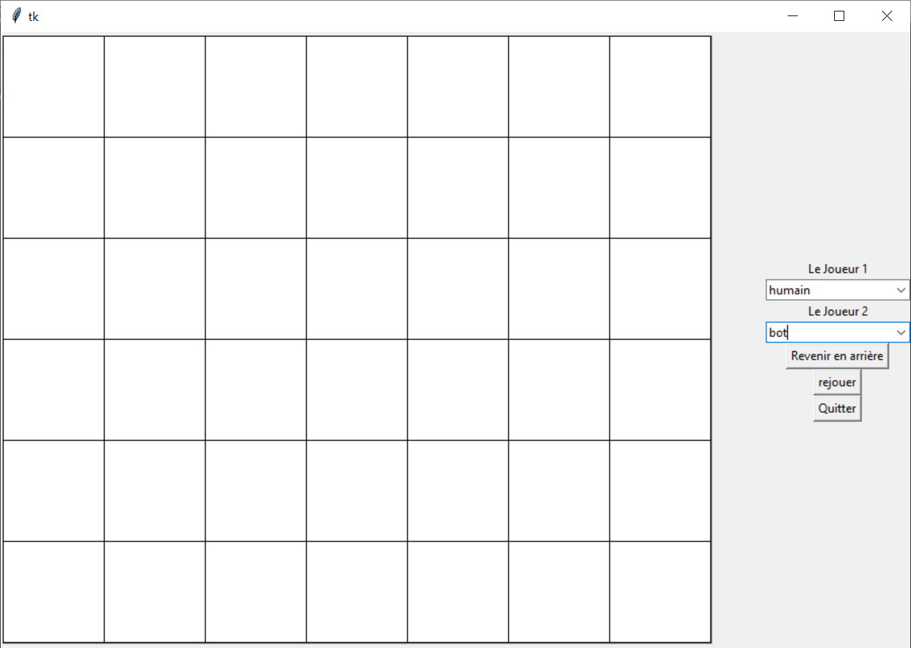

Slide 5
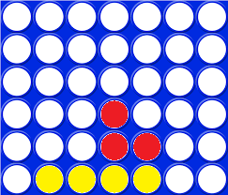
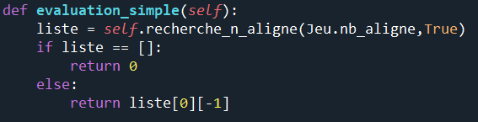

Fonction d’évaluation
Première version simple
$$évaluation:grilles →\{−1;0;1\}$$
Joueur 2
Joueur 1
1

Slide 6
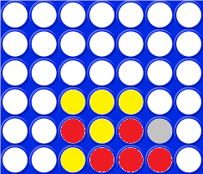
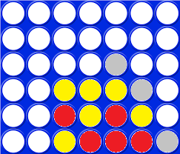

Algorithme Minmax
Coup en colonne 5 (celui que l’on veut évaluer)
J = 1
colonne 4
colonne 5
colonne 6
0 1 5
MIN
-1
J = 2 (ou $−1$)
c 4
c 5
c 6
c 4
c 5
c 6
MAX
0
1
0
0
1
0

Slide 7
Algorithme Minmax
Coup en colonne 5 (celui que l’on veut évaluer)
-1
J = 1
colonne 4
colonne 5
colonne 6
0 1 5
MIN
1
1
-1
J = 2 (ou $−1$)
c 4
c 5
c 6
c 4
c 5
c 6
MAX
0
1
0
0
1
0

Slide 8
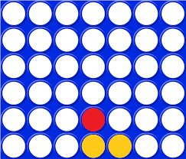
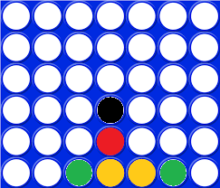
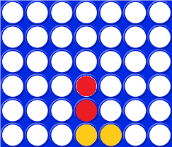
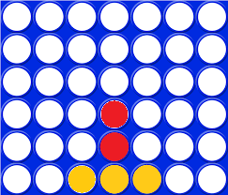
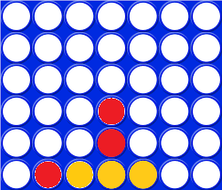
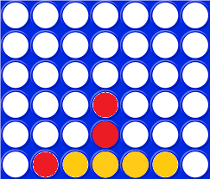
Premiers tests
Influence de la profondeur pour deux pièges
Contré à partie d’une profondeur :
Supérieure ou égale à 4

Slide 9
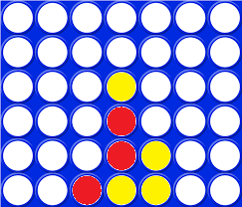
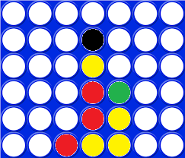
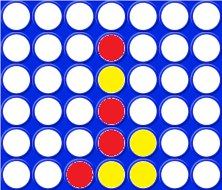
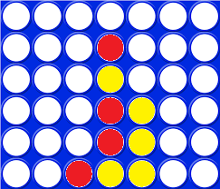
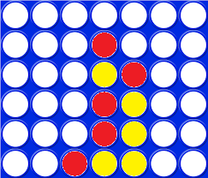
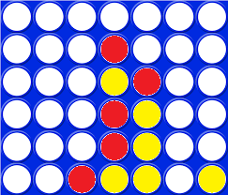
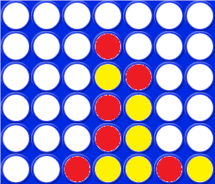
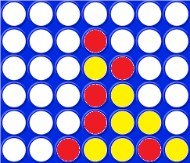
Premiers tests
Influence de la profondeur pour deux pièges
Contré à partie d’une profondeur :
Supérieure ou égale à 6 (environ 30s/coup)

Slide 10
Élagage α-β
Coup en colonne 5 (celui que l’on veut évaluer)
MAX
-1
J = 1
colonne 4
colonne 5
colonne 6
0 1 5
MIN
1
1
-1
J = 2 (ou $−1$)
c 4
c 5
c 6
c 4
c 5
c 6
MAX
0
1
0
0
1
0

Slide 11
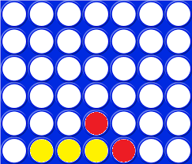
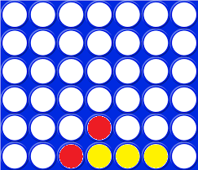
Prochaines améliorations
Etudier l’idée de créer une base de données des pièges à éviter pour palier à la limite de profondeur
Complexifier/perfectionner la fonction d’évaluation
Notion de menace
Adapter l’élagage α-β pour éviter des pics de complexité inutiles :
Coupe α-β tôt <1s
Coupe α-β tard ~2min30
En profondeur 8

Slide 12
Prochaines améliorations pour la présentation
Numéroter Parties
Statistique sur le meilleur premier coup -> Vérifier thèse 1988
Faire un graphe/mindmap pour résumer le code/les classe que j’ai implémenté
Une fois la fonction d’évaluation complexe terminée, la comparer avec celle plus simple -> comparer des graphes pour chacune d’elle
Étudier comment faire pour faire jouer deux bots l’un contre l’autre (si possible de manière automatiser, i.e. pour faire tourner le programme pendant la nuit), récupérer les stats des parties (excel?-> graphe)
Changer/améliorer l’exemple pour expliquer le Minmax
Finir par un MAX
Poser le problème (i.e. dire « on considère durant cet exemple que le j1 est l’humain et le j2 est le bot)
Étudier les symétries…
Monter des exemples concrets des bots à l’œuvre

